Slide 1
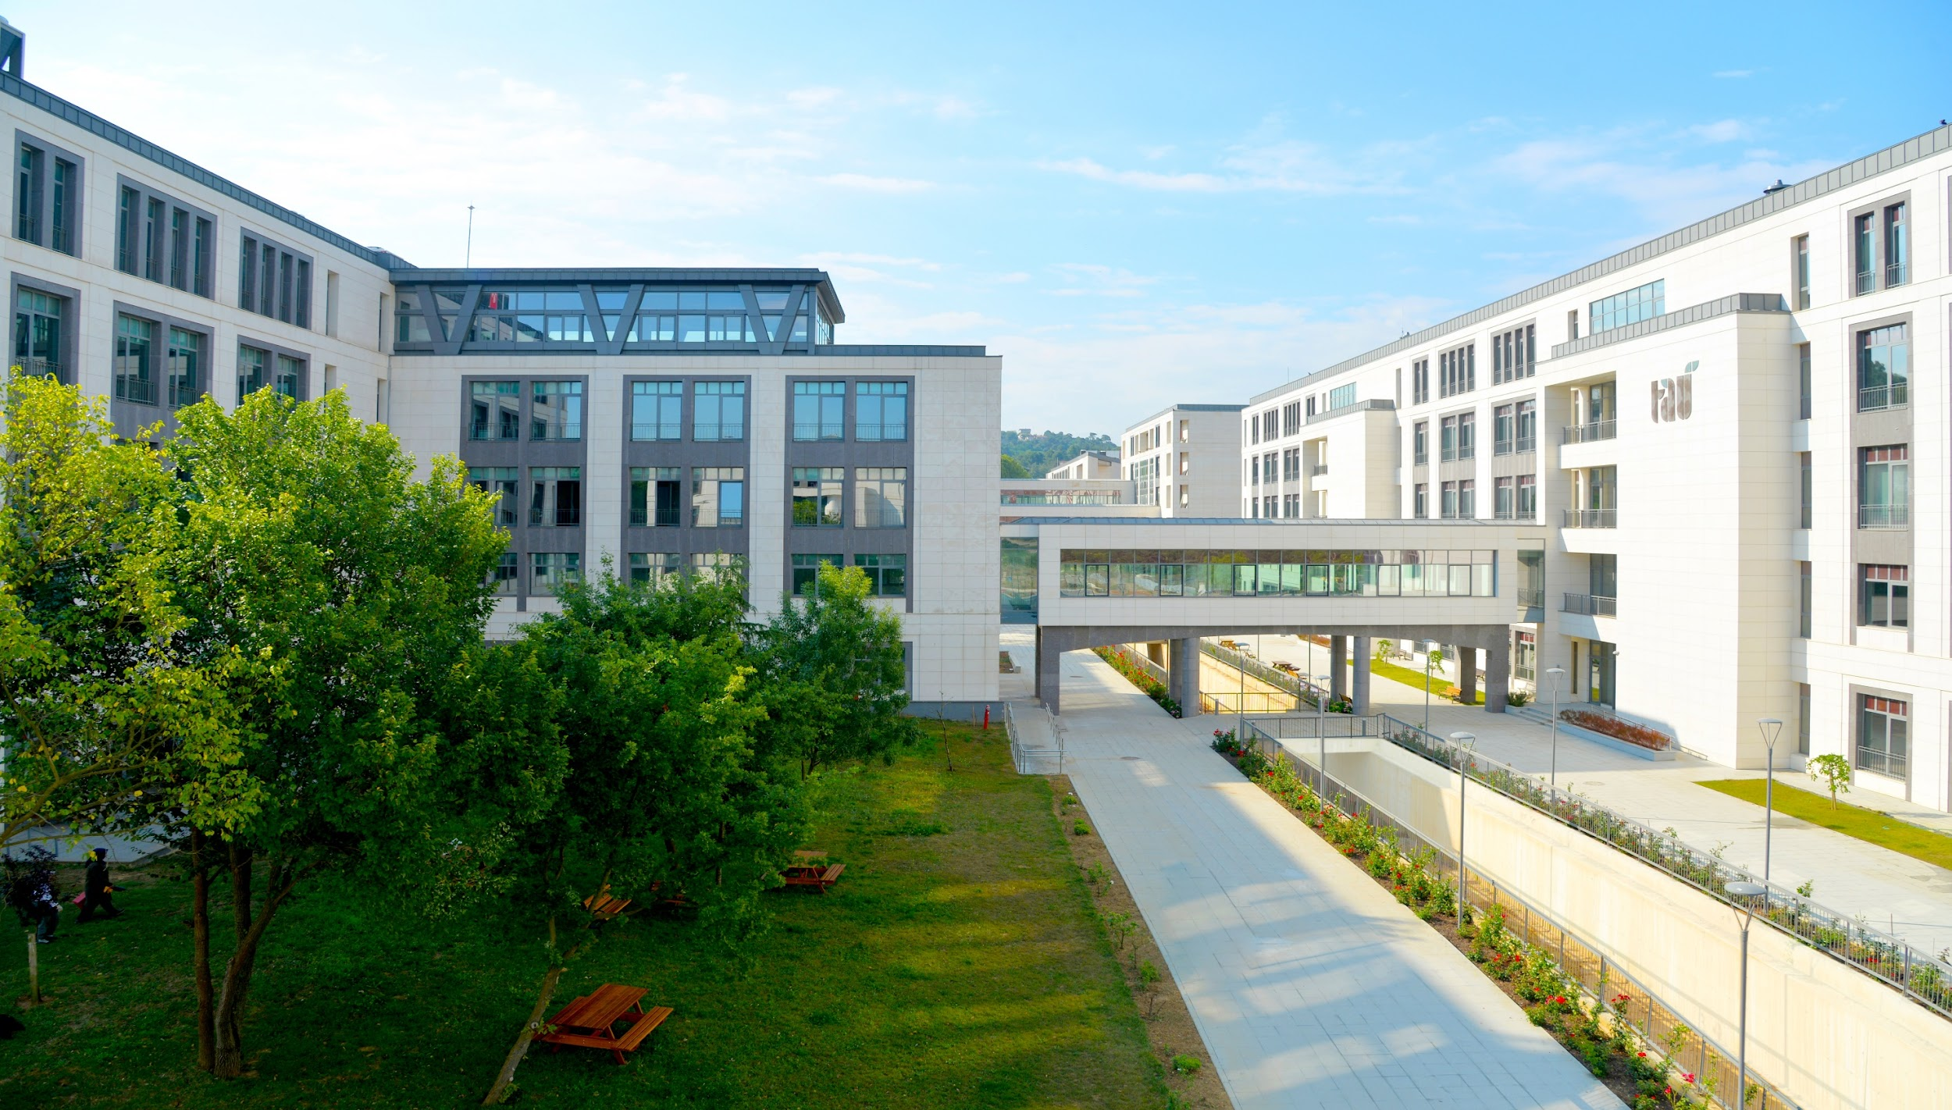
İŞLETME DOKTORA PROGRAMI (İNGİLİZCE)
Başvuru Tarihleri:
10 Haziran – 9 Ağustos 2024

Slide 2
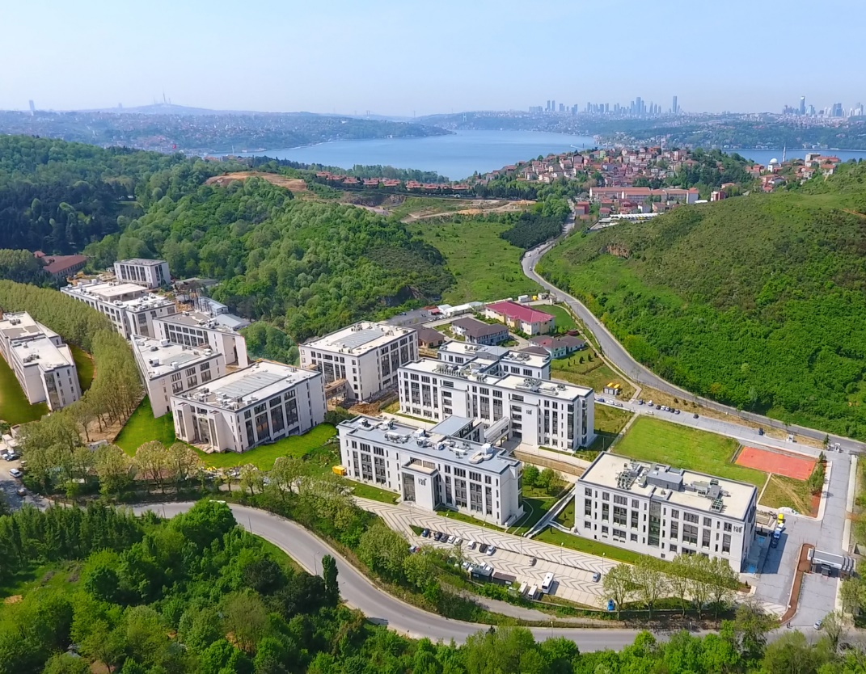
İÇERİK
İŞLETME DOKTORA PROGRAMI
Türk-Alman Üniversitesi (TAÜ)
Başvuru Şartları ve Kontenjan Bilgileri
Öğretim Planı
Akademik Kadro
Programda Eğitim
Öğrenciler Gözünden İşletme Doktora Programı
Önemli Tarihler

Slide 3
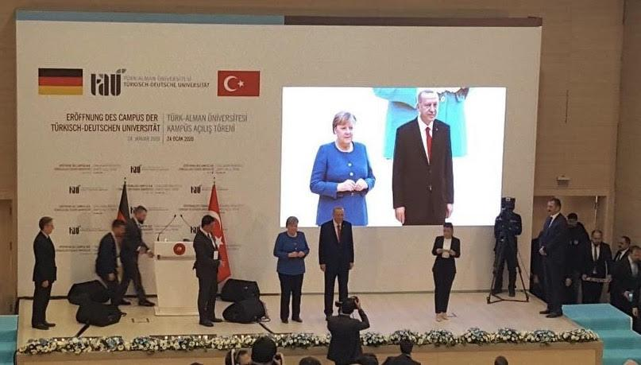
TÜRK-ALMAN ÜNİVERSİTESİ (TAÜ)
İŞLETME DOKTORA PROGRAMI
Kampüsü İstanbul Beykoz’da bulunan TAÜ, Türk yükseköğretim mevzuatına tabi, Türkiye Cumhuriyeti ile Almanya Federal Cumhuriyeti arasında imzalanan anlaşmaya dayanarak 2010 yılında kurulmuş bir devlet üniversitesidir.

Slide 4
TÜRK-ALMAN ÜNİVERSİTESİ (TAÜ)
İŞLETME DOKTORA PROGRAMI
TAÜ çokdilli (multilingual) bir üniversitedir. Eğitim, lisans programlarında ağırlıklı Almanca, lisansüstü programlarda -ihtiyaca ve anlama bağlı olarak- Almanca veya İngilizce olarak verilmektedir.
5 Fakülte, 1 Yabancı Diller Yüksekokulu, 2 Enstitü

Slide 5
TÜRK-ALMAN ÜNİVERSİTESİ (TAÜ)
İŞLETME DOKTORA PROGRAMI
TAÜ
Mühendislik Fakültesi
Kültür ve Sosyal Bilimler Fakültesi
İktisadi ve İdari Bilimler Fakültesi
Fen Fakültesi
Enstitüler
Hukuk
Yabancı Diller Yüksekokulu
Mekatronik Sistemler Mühendisliği
Kültür ve İletişim Bilimleri
İktisat
Malzeme Bilimi ve Teknolojileri
Fen Bilimleri Enstitüsü
Endüstri Mühendisliği
Sosyoloji
İşletme
Moleküler Biyoteknoloji
Sosyal Bilimler Enstitüsü
Bilgisayar Mühendisliği
Psikoloji
Siyaset Bilimi ve Uluslararası İlişkiler
Enerji Bilimleri ve Teknolojileri
Elektrik Elektronik Mühendisliği
İnşaat Mühendisliği
Makine Mühendisliği

Slide 6
TAÜ & ALMAN ORTAKLARI
İŞLETME DOKTORA PROGRAMI
Türk-Alman Üniversitesinin iş birliği partneri Alman Konsorsiyumu’dur (K-TDU).
Konsorsiyuma 38 Alman üniversitesi ve Alman Akademik Değişim Servisi (DAAD) üyedir.

Slide 7
KONSORSİYUM ÜYELERİ
İŞLETME DOKTORA PROGRAMI
ASH Berlin
BTU Cottbus
FH Aachen
Hochschule Bielefeld
Frankfurt University of Applied Sciences
Frankfurt School of Finance & Management
FU Berlin
HBK Braunschweig
HDWM Mannheim
HS-Bonn-Rhein-Sieg
HS-Bremen
Martin-Luther-Universität Halle-Wittenberg
Otto-von-Guericke-Universität Magdeburg
Hochschule Bochum
SRH Berlin
TU Berlin
TU Braunschweig
TU Chemnitz
TU Darmstadt
TU Dortmund
TU Ilmenau
Univ. Augsburg
Univ. Bamberg
Univ. Bayreuth
Univ. Bielefeld
Univ. Duisburg-Essen
Univ. Erfurt
Univ. Göttingen
Univ. Heidelberg
Univ. Hohenheim
Univ. Konstanz
Univ. Paderborn
Univ. Passau
Univ. Potsdam
Univ. Siegen
Stuttgart Üniversitesi
Köln Üniversitesi
WWU Münster
DAAD

Slide 8
KONSORSİYUM ÜYELERİNİN KATKILARI
İŞLETME DOKTORA PROGRAMI
Açılacak yeni programların kararlaştırılması hususunda işbirliği
Öğretim planlarının geliştirilmesi, revizyonu hususunda işbirliği
Almanya’dan öğretim görevlisi gönderilmesi
Çift diploma programı işbirlikleri
Araştırma işbirliği

Slide 9
BAŞVURU ŞARTLARI ve KONTENJANI
İŞLETME DOKTORA PROGRAMI
 | Yurt İçi Kontenjan | Yurt Dışı Kontenjan | ALES (Sadece Yurt içi) | Yabancı Dil Sınavı
Asgari Sınav Puanları |  |  | EA/SAY: 60 | 65
Yüksek Öğrenim Mezunu Olmak | ✔ | ✔ | ▪ | ▪
Mezuniyet Notu | ✔ | ✔ | ▪ | ▪
Aşağıdaki bölümlerden birinden mezun olmak: İşletme, İktisat, Ekonomi vb. | ✔ | ✔ | ▪ | ▪
Kontenjan | 14 | 2

Slide 10
BAŞVURU ŞARTLARI ve KONTENJANI
İŞLETME DOKTORA PROGRAMI
 | Yurt içi Kontenjandan Başvuran Adaylar İçin | Yurt dışı Kontenjandan Başvuran Adaylar İçin
ALES sınav notu* | 50% | -
Yüksek Lisans ortalaması | 20% | 50%
Sözlü sınavı notu | 30% | 50%
*ALES sınavı yerine GRE veya GMAT sınav sonucu ile başvuru yapan adaylar için GRE ve GMAT sınavları eşdeğerlilikleri için Türk-Alman Üniversitesi Senatosu’nun 09.05.2018 tarihli, 24 sayılı kararı (Karar No: 2018/24) ile kabul edilen ALES-GRE ve GMAT eşdeğerlik tablolarındaki ALES karşılığı olan puan kullanılacaktır.

Slide 11
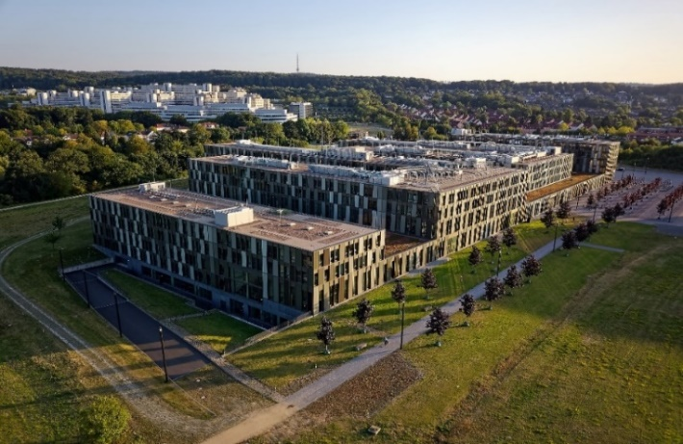
ALMANYA BAĞLANTISI
İŞLETME DOKTORA PROGRAMI
PARTNER ÜNİVERSİTE: Bielefeld Uygulamalı Bilimler ve Sanatlar Üniversitesi (Hochschule Bielefeld)

Slide 12
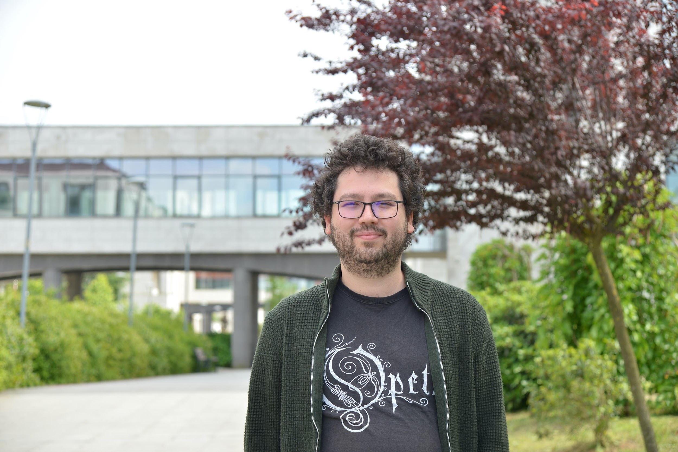
İŞLETME DOKTORA PROGRAMI
ÖĞRENCİLERİMİZ GÖZÜNDEN İŞLETME-EKONOMİ DOKTORA PROGRAMI
2022- 2023 EĞİTİM-ÖĞRETİM YILI İŞLETME-EKONOMİ DOKTORA PROGRAMI ÖĞRENCİSİ
İşletme Lisans ve Üretim Yönetimi-Sayısal Yöntemler Yüksek Lisans eğitimlerimi tamamladıktan sonra, doktora eğitimim için Türk-Alman Üniversitesi İşletme ve Ekonomi Doktora Programını tercih ettim. Bilimsel araştırmalarda farklı disiplinlerden ve farklı ülkelerden araştırmacıların bir arada çalışmasının, kaliteli akademik çalışmalar meydana getireceği düşüncesi ve programın özellikle Almanya ile olan bağlantıları akademik hayatının başında olan bir araştırma görevlisi olarak bu programı tercih etmemde önemli rol oynadı.
Doktora ders dönemi boyunca alanına hâkim Türk ve Alman öğretim üyelerinden ders alma, ilgi duyulan alana ilişkin teorik bilgi altyapısını güçlendirme imkanları, Türk-Alman Üniversitesi İşletme ve Ekonomi Doktora Programını öne çıkaran unsurlardan bazıları. Henüz yeni bir doktora programı olmasına rağmen, programın sunduğu fırsatlar programın işletme alanındaki mevcut doktora programlarından ayrışarak yakın gelecekte daha da farkındalık uyandıracak bir doktora programına dönüşmesine temel oluşturacaktır.
Erencan YAVRUCU
İşletme ve Ekonomi Doktora Programı Öğrencisi
(Program, İşletme Doktora Programı olarak devam edecektir.)

Slide 13
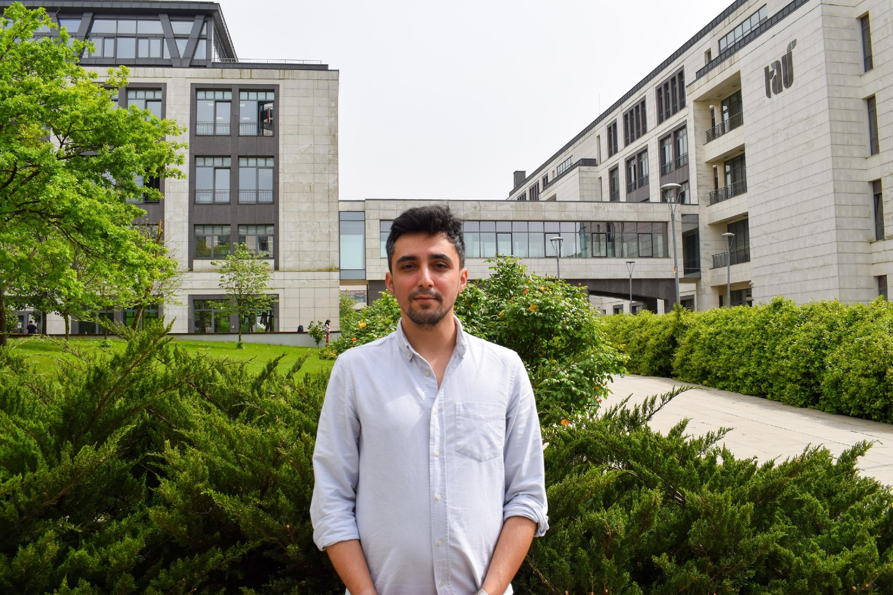
İŞLETME DOKTORA PROGRAMI
ÖĞRENCİLERİMİZ GÖZÜNDEN İŞLETME-EKONOMİ DOKTORA PROGRAMI
2023- 2024 EĞİTİM-ÖĞRETİM YILI İŞLETME-EKONOMİ DOKTORA PROGRAMI ÖĞRENCİLERİ
Türk Alman Üniversitesi İşletme ve Ekonomi Doktora Programının bir öğrencisi olarak, akademik mükemmelliğe ve yenilikçi düşünceye büyük önem verildiğini gözlemliyorum. Program, uluslararası iş dünyası ve ekonomi alanında derinlemesine bilgi ve uzmanlık kazandırmak için oldukça donanımlı. Çok kültürlü bir ortamda eğitim almak, farklı bakış açılarından öğrenme şansı sunuyor. Araştırma olanakları geniş; öğretim üyeleri, kendi alanlarında uzman ve her zaman destek olmaya hazır. Dersler, teorik bilgilerin yanı sıra pratik uygulamaları da içeriyor; bu da öğrendiklerimi gerçek dünya problemlerine uygulama fırsatı sunuyor. Eğitim süreci boyunca eleştirel düşünme, problem çözme ve analitik yeteneklerimde önemli gelişmeler kaydettim. Program ayrıca iş dünyası ve akademik ağlar kurma konusunda da çok yardımcı oluyor. Türk ve Alman iş dünyalarını birleştiren bu program, global bir kariyer için sağlam bir zemin hazırlıyor. Burada edindiğim bilgi ve deneyimler, gelecekteki kariyer hedeflerime ulaşmada bana büyük avantajlar sağlıyor.
Ferhat SAYIN
İşletme ve Ekonomi Doktora Programı Öğrencisi
(Program, İşletme Doktora Programı olarak devam edecektir.)

Slide 14
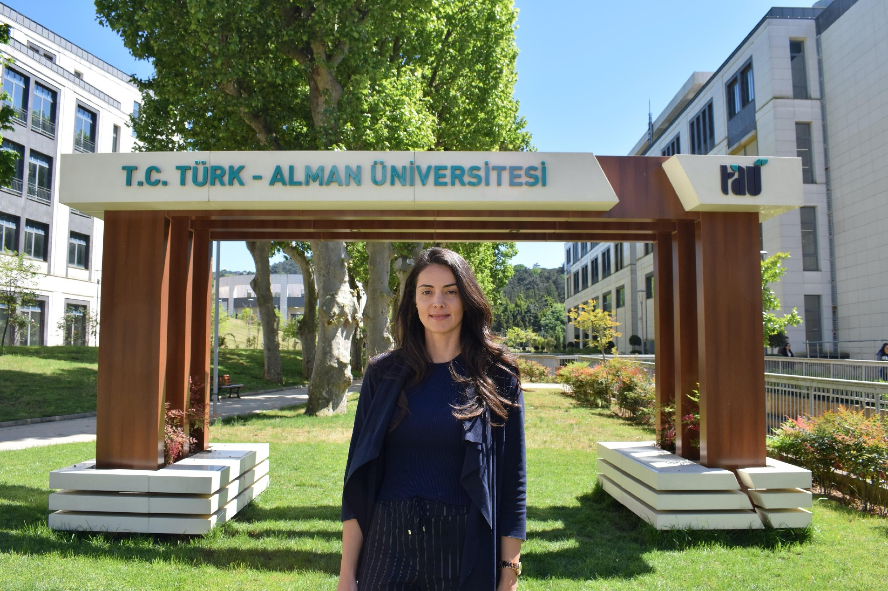
İŞLETME DOKTORA PROGRAMI
ÖĞRENCİLERİMİZ GÖZÜNDEN İŞLETME-EKONOMİ DOKTORA PROGRAMI
2023- 2024 EĞİTİM-ÖĞRETİM YILI İŞLETME-EKONOMİ DOKTORA PROGRAMI ÖĞRENCİLERİ
Mühendislik lisans eğitimi sonrası İşletme Yönetimi Yüksek Lisans Programını tamamlayarak çalışma hayatıma başladım. Uluslararası satış ve pazarlama yönetimi alanları ağırlıklı olmak üzere 16 yıllık iş tecrübesinden sonra, pazarlama alanında akademik anlamda derinlemesine bilgi edinerek uzmanlaşmak istedim. İş hayatındaki gözlemlerimden hareketle ve disiplinler arası bir bakış açısıyla araştırma yapmak, yeni bilgiler üreterek literatüre katkıda bulunmak isteğim vardı. Bu sebeple gerçekleştirdiğim doktora programları araştırması sırasında dikkatimi çeken Türk-Alman Üniversitesi doktora programı, Türk ve yabancı akademisyenlerden oluşan güçlü eğitim kadrosu ile tercih sebebim oldu. Aynı zamanda Türk- Alman Üniversitesi’nin sağladığı uluslararası akademik bağlantılar, uluslararası konferanslara, workshoplara katılım desteği gibi imkanlar, Türk-Alman Üniversitesi doktora programını tercih etmem de önemli faktörler oldu. Doktora derslerinde elde ettiğim derinlemesine bilgi, uzmanlık, araştırma becerileri ve yeni bilgi üretme yeteneği, profesyonel gelişimime önemli katkı sağladı.
Didem Nur SAYDAMOĞLU TOP
İşletme ve Ekonomi Doktora Programı Öğrencisi
(Program, İşletme Doktora Programı olarak devam edecektir.)

Slide 15
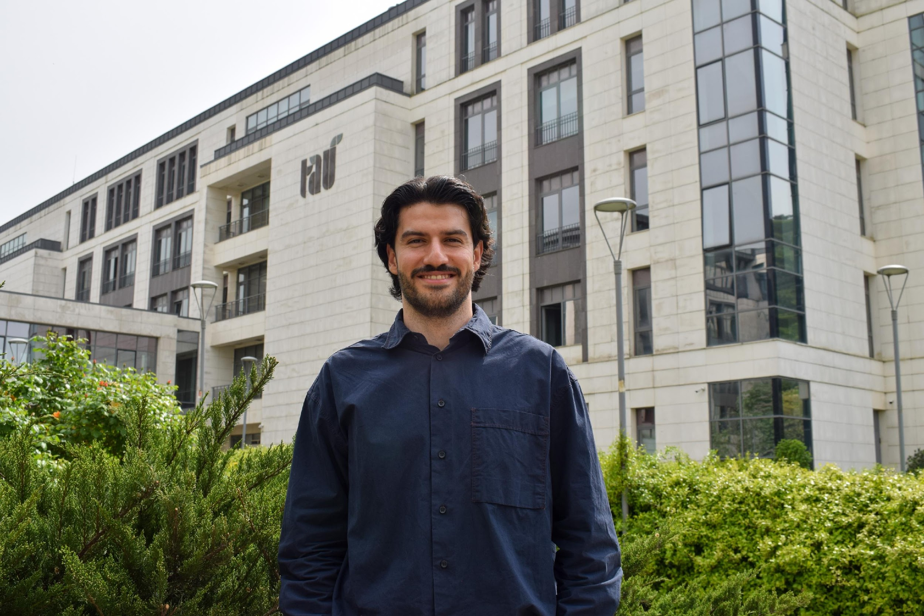
İŞLETME DOKTORA PROGRAMI
ÖĞRENCİLERİMİZ GÖZÜNDEN İŞLETME-EKONOMİ DOKTORA PROGRAMI
2023- 2024 EĞİTİM-ÖĞRETİM YILI İŞLETME-EKONOMİ DOKTORA PROGRAMI ÖĞRENCİLERİ
Türk-Alman Üniversitesi’nde Kültürlerarası Yönetim Yüksek Lisans Programını başarıyla tamamladıktan sonra aynı üniversitede İşletme alanında doktora eğitimime başladım. Araştırma görevlisi olarak çalışıyor olmam ve bu alandaki bilgi birikimimi derinleştirme isteğim doktora eğitimini tercih etmemde büyük bir etken oldu.
Üniversitemizin yüksek akademik standartlarına sahip Türk ve Alman akademisyenlerden oluşan nitelikli kadrosu ve güçlü uluslararası işbirlikleri, özellikle bu doktora programına başvurmamda önemli rol oynadı. Araştırma odaklı programın ilk iki döneminde seçtiğim dersler, alanımda uzmanlaşma ve araştırma becerilerimi geliştirme fırsatı sundu. Derslerime giren öğretim üyelerinin destekleriyle teorik bilgiyi pratiğe dönüştürme ve araştırma alanımda derinleşme imkanı buldum.
Üniversitemizin ve programın güçlü uluslararası niteliği ve işbirliği olanakları, ders döneminde bile Almanya’dan birçok akademisyen ve doktora öğrencisiyle tanışma ve workshop gerçekleştirme fırsatı verdi. Bu sayede farklı perspektiflerden faydalanma ve akademik ağımı uluslararası olarak geliştirme imkanı elde ettim.
Melih PEHLİVAN
İşletme ve Ekonomi Doktora Programı Öğrencisi
(Program, İşletme Doktora Programı olarak devam edecektir.)

Slide 16
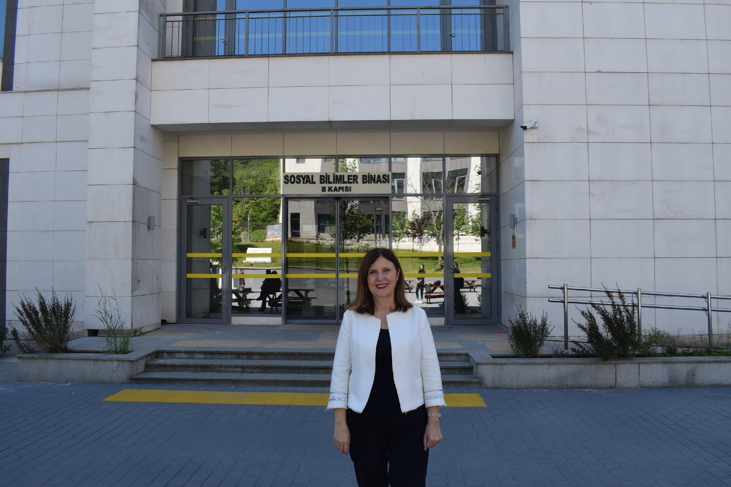
İŞLETME DOKTORA PROGRAMI
ÖĞRENCİLERİMİZ GÖZÜNDEN İŞLETME-EKONOMİ DOKTORA PROGRAMI
2023- 2024 EĞİTİM-ÖĞRETİM YILI İŞLETME-EKONOMİ DOKTORA PROGRAMI ÖĞRENCİLERİ
Uluslararası alanda tanınmış bir eğitim kurumu olan Türk-Alman Üniversitesindeki İşletme ve Ekonomi Doktora Programının disiplinler arası bir yaklaşımla donanmış, uluslararası standartlarda akademik mükemmeliyeti hedefleyen bir program olduğunu düşünüyorum. Programın sunduğu geniş araştırma olanakları, bizlere kendi ilgi alanlarımızda derinlemesine çalışma fırsatı veriyor. Programın bize sunduğu ileri düzey araştırma imkanlarıyla kariyerlerimizde önemli kazanımlar elde edeceğimizi düşünüyorum.
Türk-Alman Üniversitesi, uluslararası akademisyenlerle zenginleşmiş bir akademik ortama sahip. Bu çeşitlilik, bizlere farklı kültürlerden gelen bakış açılarıyla zenginleşen bir öğrenme deneyimi sunuyor. Bu çok kültürlü ortamın, kişisel ve akademik gelişimime katkıda bulunduğunu düşünüyorum. Ayrıca, uluslararası iş birliği ve network aracılığıyla geniş bir profesyonel ağa erişim imkânı sunması, programın benim açımdan cazibesini artırmakta.
Programın alanında uzmanlaşmış bir akademik kadroya sahip olduğunu düşünüyorum. Bu nitelikli akademik kadronun bizleri başarıya taşıyacak güçlü bir destek sistemi olduğuna inanıyorum.
Programın diğer bir özelliği, teorik bilgiyi pratik uygulamalarla birleştiren bir yaklaşıma sahip olmasıdır. Bu sayede, teorik bilgiyi gerçek dünya problemlerine uygulama şansımız olmakta ve iş dünyasındaki değişen trendlere uyum sağlama yeteneklerimiz gelişmekte.
Özetle, Türk-Alman Üniversitesi İşletme ve Ekonomi Doktora Programı, akademik mükemmelliği, uluslararası ortamı, uzman akademik kadrosu ve yenilikçi yaklaşımlarıyla beni etkilemiştir ve programı tercih etmemi sağlamıştır.
Ebru Vehibe BEKAR
İşletme ve Ekonomi Doktora Programı Öğrencisi
(Program, İşletme Doktora Programı olarak devam edecektir.)

Slide 17
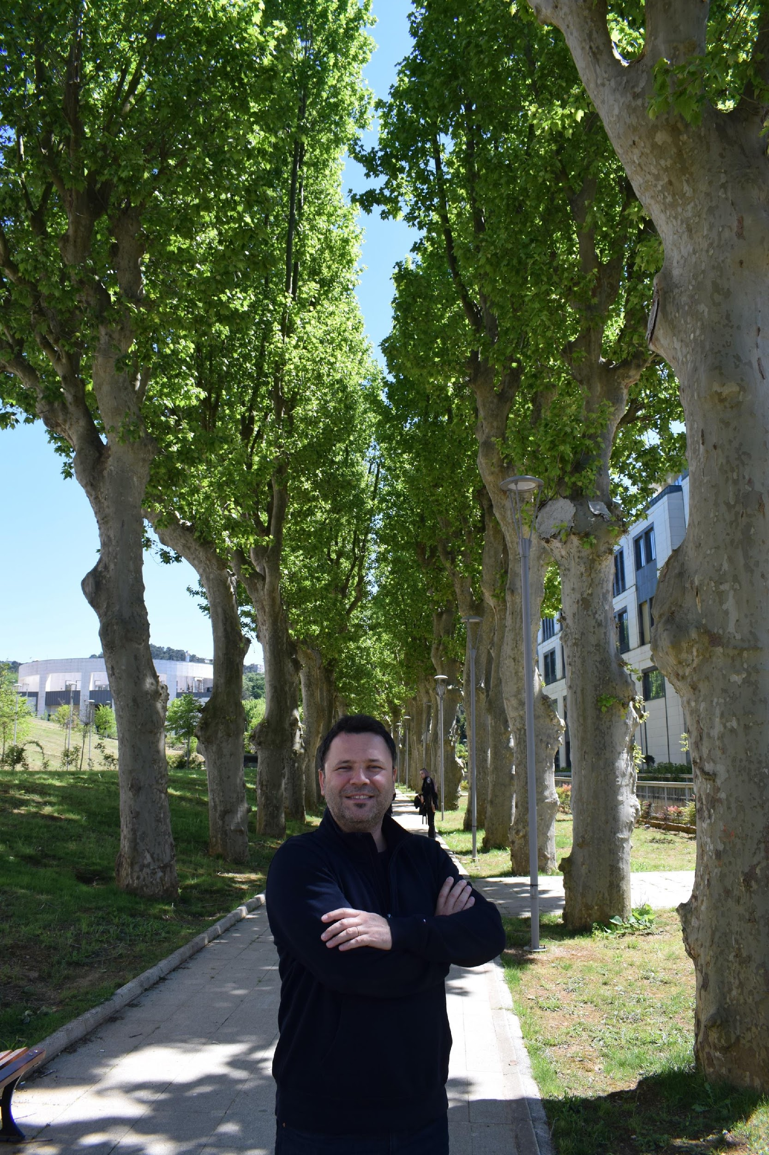
İŞLETME DOKTORA PROGRAMI
ÖĞRENCİLERİMİZ GÖZÜNDEN İŞLETME-EKONOMİ DOKTORA PROGRAMI
2023- 2024 EĞİTİM-ÖĞRETİM YILI İŞLETME-EKONOMİ DOKTORA PROGRAMI ÖĞRENCİLERİ
Profesyonel iş hayatıma devam ederken tamamladığım İşletme ve Hukuk alanlarındaki Yüksek Lisans eğitimlerimden sonra, yine iş yaşantıma devam ederken doktora eğitimi alarak akademik bilgilerimi ve yeteneklerimi arttırmak istediğim süreçte Türk – Alman Üniversitesi İşletme ve Ekonomi Doktora programını keşfettim. Bu programı tercih etmemin altındaki temel motivasyonlar; ilgi alanımda uzman akademisyenlerin varlığı, programın yönetim kademesinde gördüğüm yakın ilgi ve destek, program işleyiş sisteminin farklılığı oldu.
Araştırma yapmak istediğim “aile işletmeleri” alanında destek bulabileceğim, birlikte çalışabileceğim değerli akademisyenlerin öncülüğünde, şimdiye kadar edindiğim farklı disiplinlerdeki eğitimlerimi ve iş yaşamımdaki bilgi ve tecrübelerimi bir değere dönüştürerek başarılı çalışmalar sunabileceğim bir kurumda eğitim gördüğüm için çok mutluyum.
Alper ENGİN
İşletme ve Ekonomi Doktora Programı Öğrencisi
(Program, İşletme Doktora Programı olarak devam edecektir.)

Slide 18
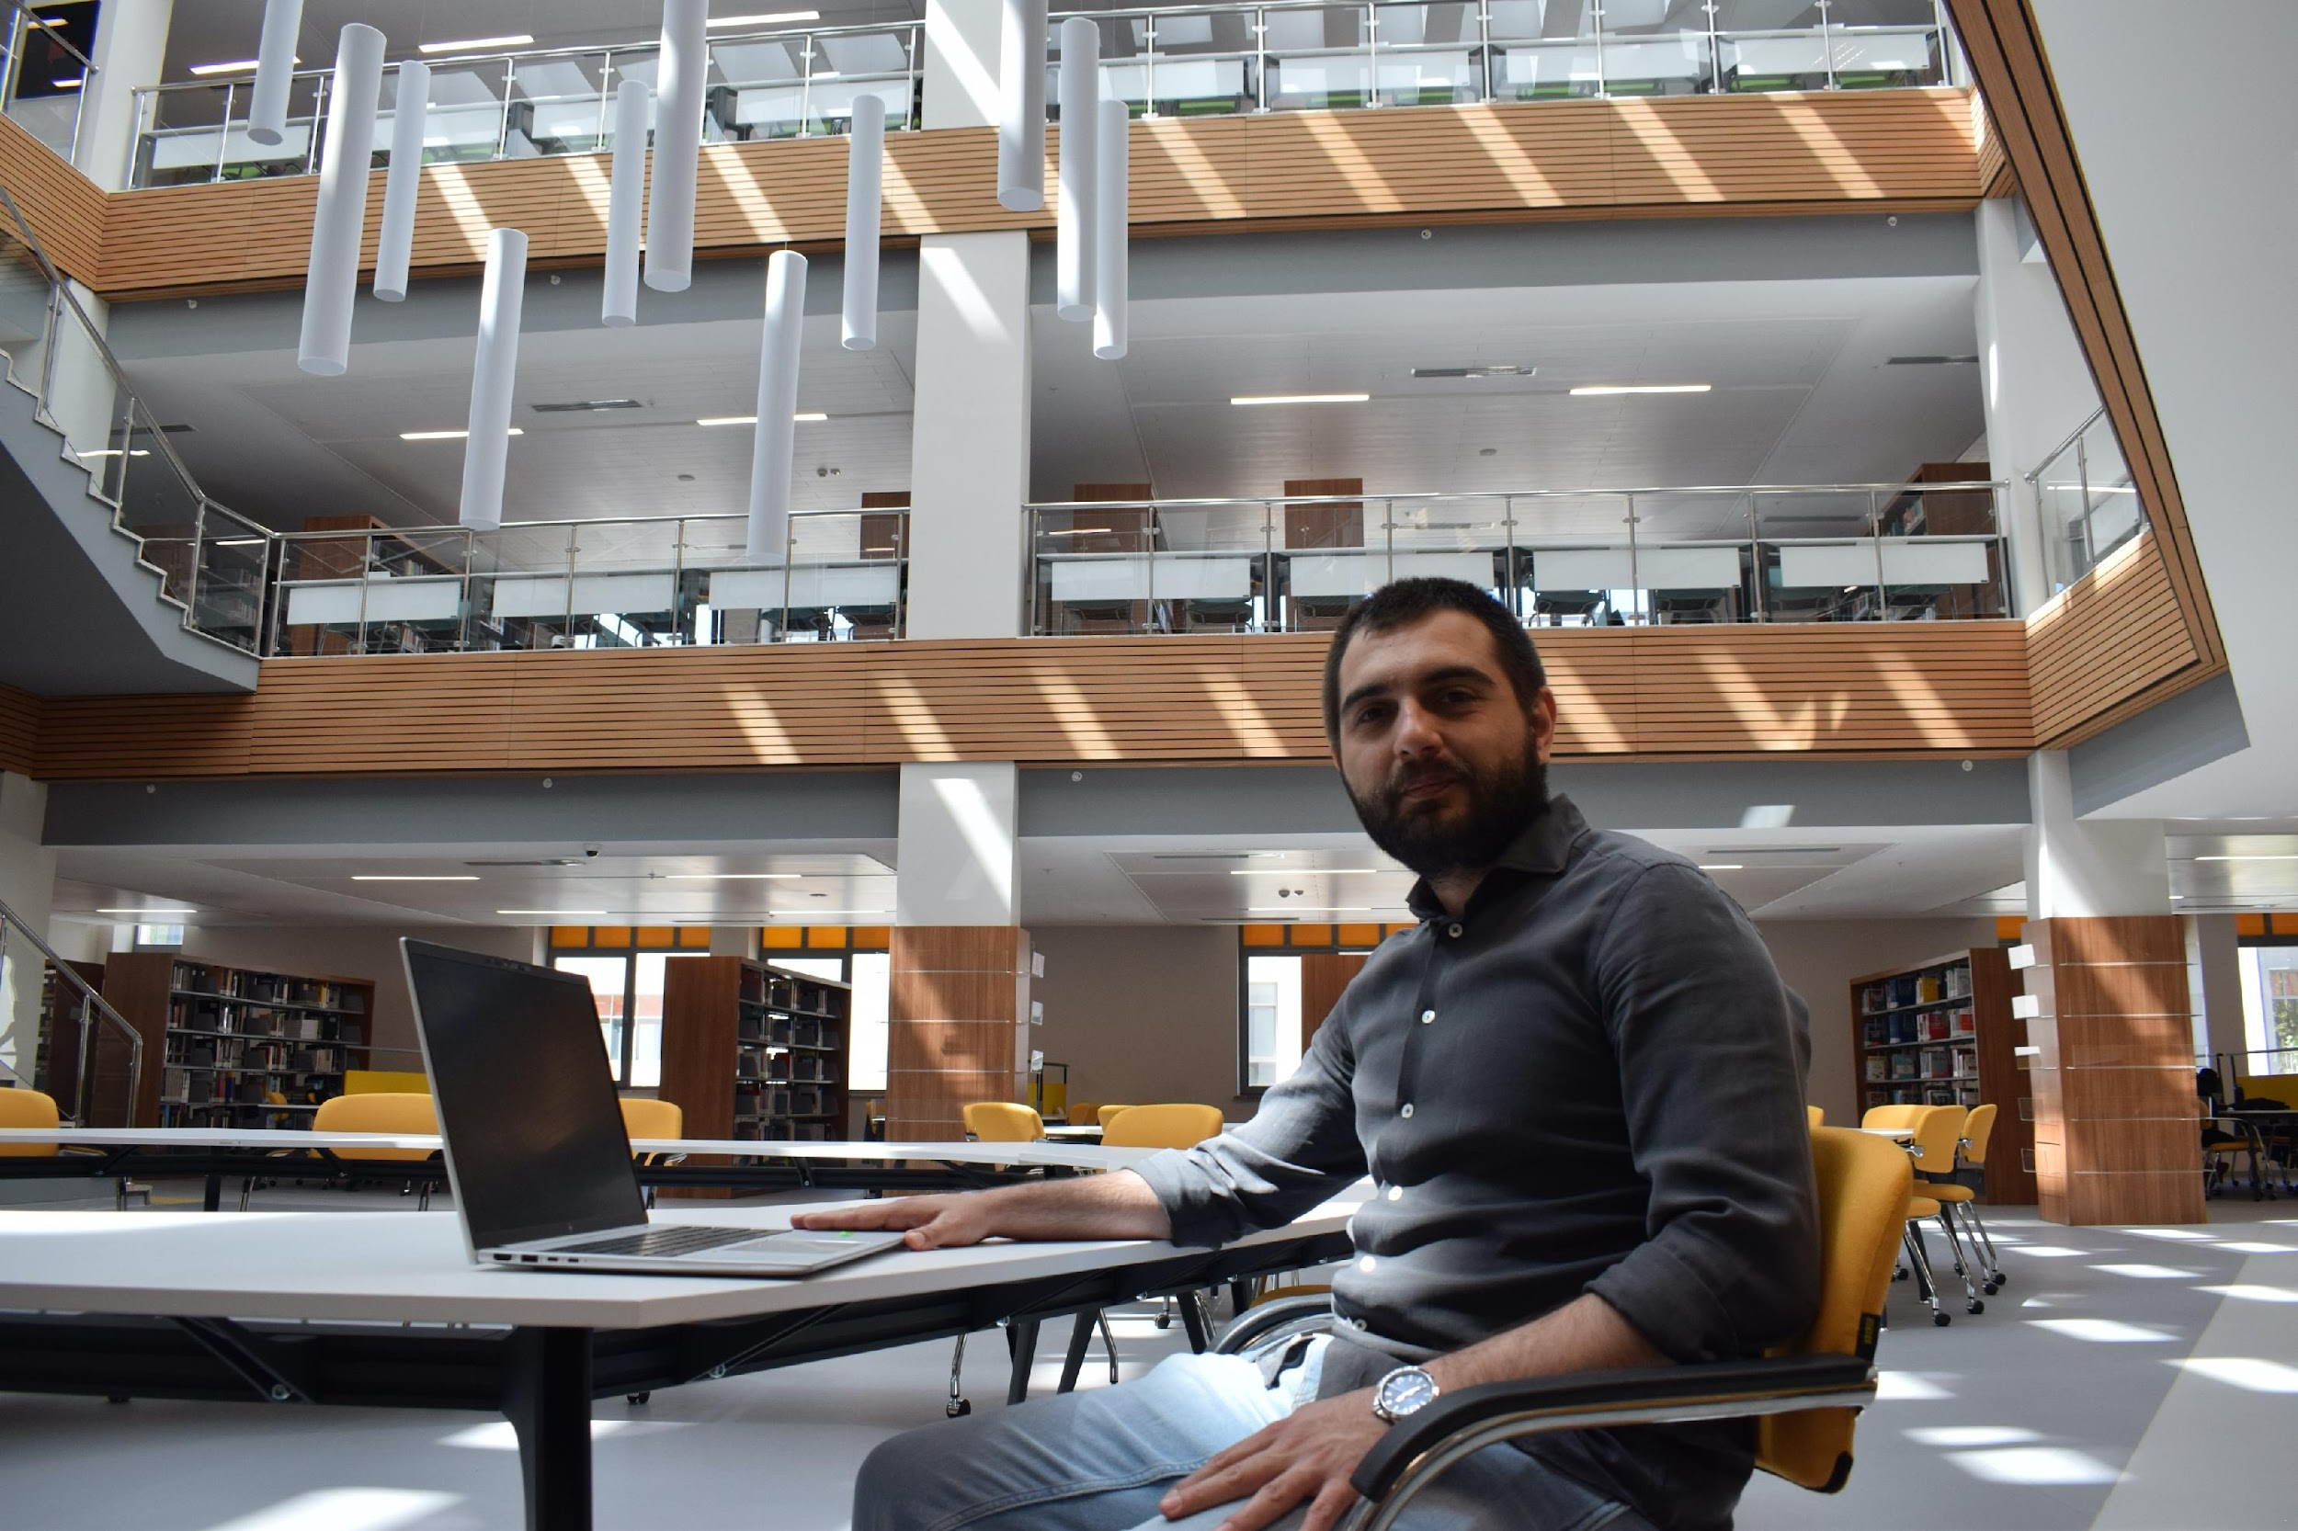
İŞLETME DOKTORA PROGRAMI
ÖĞRENCİLERİMİZ GÖZÜNDEN İŞLETME-EKONOMİ DOKTORA PROGRAMI
2023- 2024 EĞİTİM-ÖĞRETİM YILI İŞLETME-EKONOMİ DOKTORA PROGRAMI ÖĞRENCİLERİ
Yüksek Lisans mezuniyetimin ardından akademik ve mesleki bilgi birikimimi derinleştirmek adına doktora seviyesinde eğitimime devam etme kararı aldım. Alanında uzman ve çok uluslu akademisyen kadrosu, ulusal ve uluslararası bağlantıları nedeniyle Türk-Alman Üniversite İşletme ve Ekonomi Doktora Programını tercih ettim.
Programın uzman akademik kadrosu gelişimim ve çalışmalarım hususunda ihtiyaç duyduğum her an içtenlikle beni destekledi ve teşvik etti. Kurumumuzun uluslararası tecrübeye sahip akademisyenlerinden dersler aldığım, değerli görüşlerinden ve tecrübelerinden istifade edebildiğimden ötürü oldukça mutluyum. Akademik kadromuz, tüm destek ve teşviklerinin yanında, ulusal ve uluslararası bağlantılarını bizimle paylaşma konusunda da oldukça cömert davranıyor. Program gerek sektörel bağlantılarla akademik çalışmalarımız için gerekli bilgi ve verilere ulaşmamıza vesile oluyor gerekse uluslararası öğrenci ve akademisyenlerle etkinlikler düzenleyerek kişisel bağlantılarımızı oluşturma konusunda bize eşsiz bir fırsat sağlıyorlar.
İşletme ve Ekonomi Doktora Programı oldukça yeni bir program olmasına karşın sunduğu imkanlar ve müfredatıyla hem kültürel hem akademik açıdan oldukça tatmin edici bir içeriğe sahip. Bu programın bir öğrencisi olduğum için kendimi oldukça mutlu hissediyorum.
Hilmi Berkay ABBASOĞLU
İşletme ve Ekonomi Doktora Programı Öğrencisi
(Program, İşletme Doktora Programı olarak devam edecektir.)

Slide 19
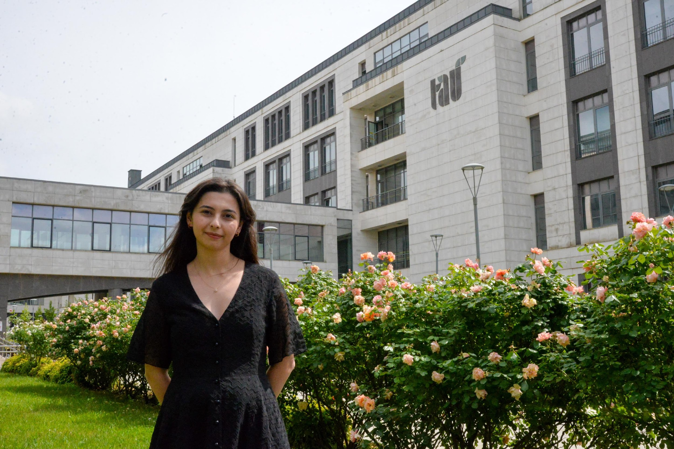
İŞLETME DOKTORA PROGRAMI
ÖĞRENCİLERİMİZ GÖZÜNDEN İŞLETME-EKONOMİ DOKTORA PROGRAMI
2023- 2024 EĞİTİM-ÖĞRETİM YILI İŞLETME-EKONOMİ DOKTORA PROGRAMI ÖĞRENCİLERİ
2019 yılında Türk-Alman Üniversitesi’nin İşletme Bölümünden mezun oldum. Aldığım lisans eğitimi sonrası Türk-Alman Üniversitesi ve Passau Üniversitesi tarafından birlikte yürütülen ve Türk-Alman Üniversitesi çift diploma programlarından birisi olan Kültürlerarası Yönetim Yüksek Lisans Programını 2023 yılında başarı ile tamamladım. 2024 yılı Eylül ayında yine Türk-Alman Üniversitesi İşletme ve Ekonomi Doktora Programında eğitimime başladım. Türk Alman Üniversitesi’nin yüksek akademik standartlara sahip akademisyenlerden oluşan nitelikli kadrosu ve güçlü uluslararası işbirlikleri, akademik hayatının henüz başında olan bir araştırma görevlisi olarak bu doktora programına başvurmamda önemli rol oynadı. Türk-Alman Üniversitesi ve İşletme ve Ekonomi Doktora Programının partneri olarak Bielefeld Uygulamalı Bilimler ve Sanatlar Üniversitesi, doktora öğrencilerine hem ulusal hem de uluslararası arenada alanlarında başarılı akademisyenlerle tanışma, güçlü iş birliği olanakları ve farklı bakış açıları kazanıp kendilerini geliştirmeleri için imkanlar sunmaktadır.
Merve Ahter DEDE
İşletme ve Ekonomi Doktora Programı Öğrencisi
(Program, İşletme Doktora Programı olarak devam edecektir.)

Slide 20
ÖĞRETİM PLANI
İŞLETME DOKTORA PROGRAMI
Öğretim Planı
1. Yıl
1. Sömestr
Seçmeli Ders
Seçmeli Ders
Seçmeli Ders
Seçmeli Ders
1. Yıl
2. Sömestr
Seçmeli Ders
Seçmeli Ders
Seçmeli Ders
Seçmeli Ders
1. Yılın Sonu
2. Yıl
1. Sömestr
Seminer
Doktora Tez Yeterlik
2. Yıl
2. Sömestr
Doktora Tezi
2. Yılın Sonu

Slide 21
ÖĞRETİM PLANI
İŞLETME DOKTORA PROGRAMI
Öğretim Planı
1. Yıl
1. Sömestr
Doktora Tezi
1. Yıl
2. Sömestr
Doktora Tezi
3. Yılın Sonu
2. Yıl
1. Sömestr
Doktora Tezi
2. Yıl
2. Sömestr
Doktora Tezi
4. Yılın Sonu

Slide 22
ÖĞRETİM PLANI (Seçmeli Dersler)
İŞLETME DOKTORA PROGRAMI
Pazarlama
Pazarlama Teorisi
Pazar Araştırması ve Veri Analizi
Pazarlamada Güncel Konular
Tüketici Davranışı Teorisi
Dijital Pazarlama
Yönetim ve Organizasyon
Yönetim Düşüncesinin Tarihi
Örgüt Teorisi
Uygulamalı Örgütsel Davranış
Yönetim ve Organizasyonda Güncel Konular Dijital Dönüşüm
Dijital Liderlik
Muhasebe ve Finans
Muhasebe Teorisi
İleri Şirket Finansı
Stratejik Finansal Planlama ve Modelleme
İleri Maliyet Muhasebesi
Davranışsal Finans
Muhasebe Enformasyon Sistemleri
Sayısal Yöntemler
Doğrusal Olmayan Programlama
Doğrusal Cebir
Çok Kriterli Karar Verme
Çok Değişkenli İstatistik Yöntemleri
Zaman Serileri Analizi
Veri Analizi
Araştırma Yöntemleri

Slide 23
YERLEŞİK AKADEMİK KADRO
İŞLETME DOKTORA PROGRAMI
Öğretim Elemanı | Lisans | Yüksek Lisans | Doktora
Prof. Dr. Ela Sibel Bayrak Meydanoğlu | Marmara Üniversitesi | Marmara Üniversitesi | Lüneburg Üniversitesi
Prof. Dr. Müge Klein | Viyana Teknik Üniversitesi | Viyana Teknik Üniversitesi | Karlsruhe Teknik Üniversitesi
Prof. Dr. Dilek Zamantılı Nayır | İstanbul Üniversitei | Marmara Üniversitesi | Marmara Üniversitesi
Doç. Dr. Sevgin Batuk Ünlü | İstanbul Bilgi Üniversitesi / Londra Üniversitesi | Marmara Üniversitesi | Boğaziçi Üniversitesi
Doç. Dr. Çiydem Çatak | Marmara Üniversitesi | Marmara Üniversitesi | Marmara Üniversitesi
Doç. Dr. Mehmet Hakan Özdemir | Viyana Teknik Üniversitesi | Viyana Teknik Üniversitesi | İstanbul Üniversitesi
Dr. Öğr. Üyesi Hüseyin Hayri Nuroğlu | Viyana Üniversitesi | Viyana Üniversitesi | İstanbul Sabahattin Zaim Üniversitesi
Dr. Öğr. Üyesi Moritz Botts | Leibniz Universität Hannover | Europa-Universität Viadrina | Europa-Universität Viadrina

Slide 24
MİSAFİR AKADEMİK KADRO
İŞLETME DOKTORA PROGRAMI
Öğretim Elemanı | Üniversite/Kurum
Prof. Dr. Rıza Öztürk | Bielefeld Uygulamalı Bilimler ve Sanatlar Üniversitesi
Prof. Dr. Orçun Kaya | Zürih Üniversitesi
Prof. Dr. Ahmet Göksel Yücel | İstanbul Üniversitesi (Madde 31)
Prof. Dr. Stephan Schöning | SRH Heidelberg Üniversitesi
Prof. Dr. Margareta Teodorescu | Koblenz Uygulamalı Bilimler Üniversitesi

Slide 25
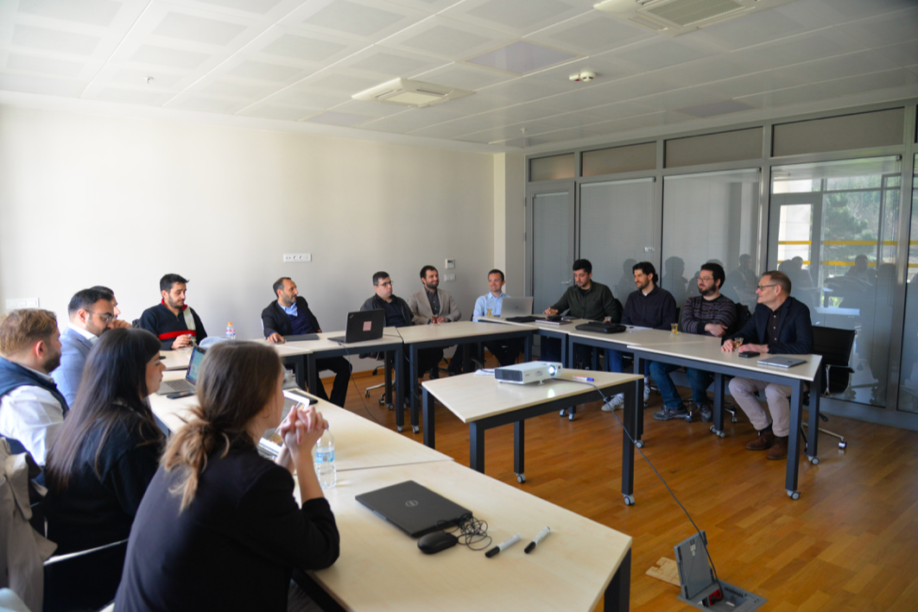
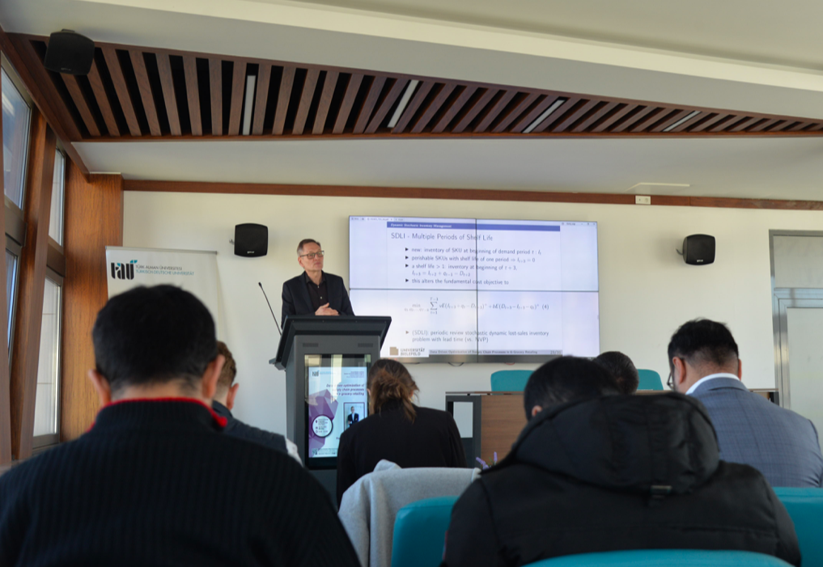
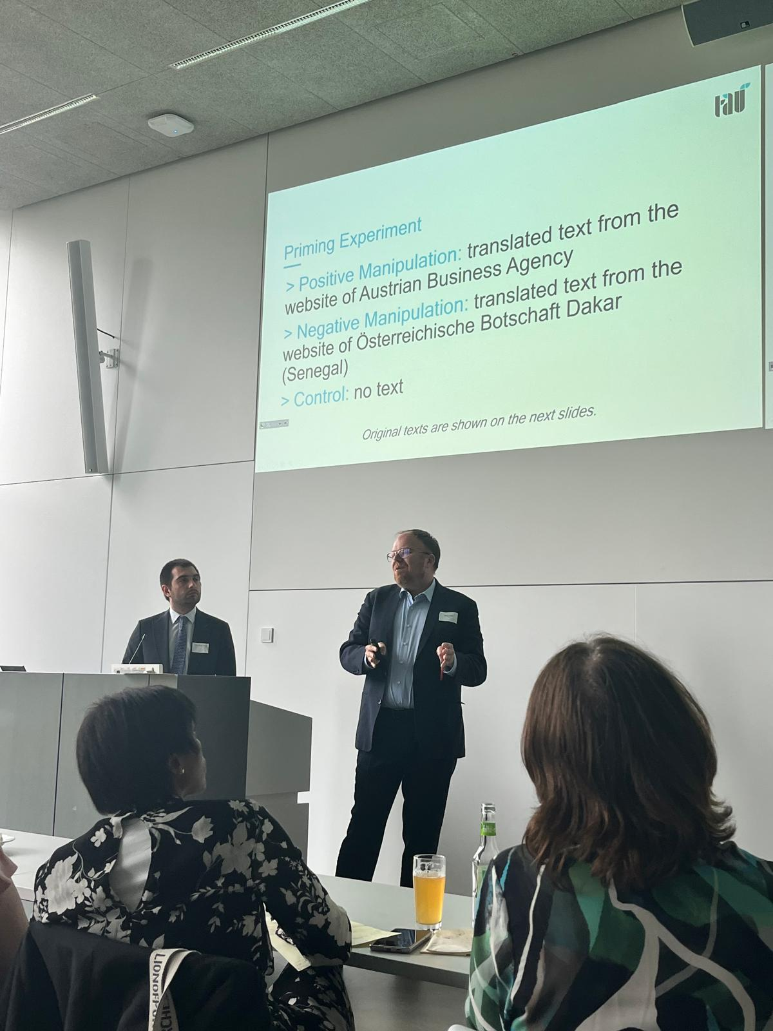
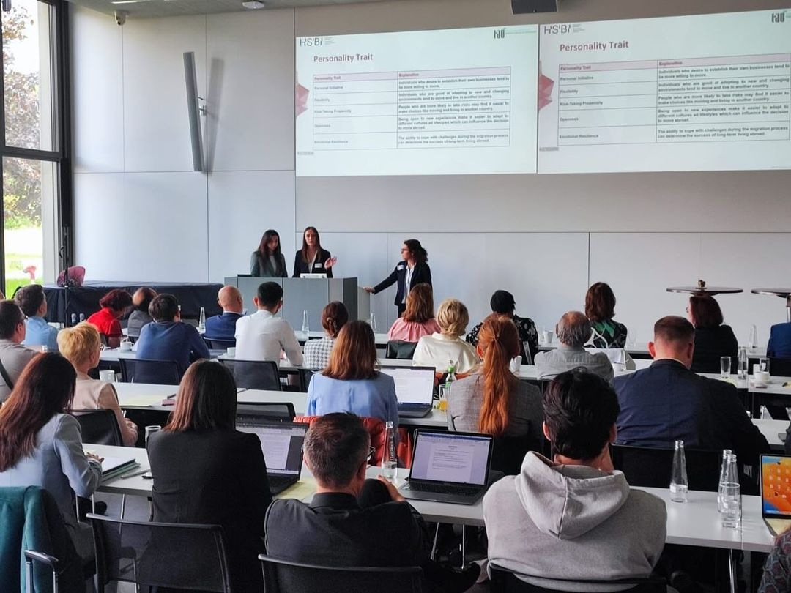
PROGRAMDA EĞİTİM
İŞLETME DOKTORA PROGRAMI

Slide 26
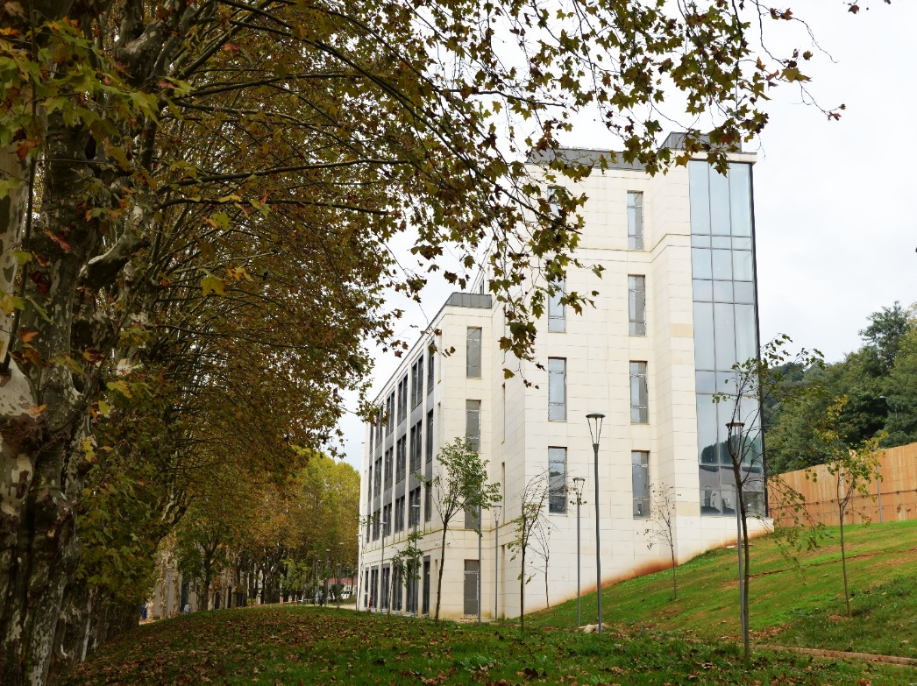
ÖNEMLİ TARİHLER
İŞLETME DOKTORA PROGRAMI
Başvuru Tarihleri | 10 Haziran – 09 Ağustos 2024
Mülakat Tarihi | 26 Ağustos - 02 Eylül 2024
Sonuçların İlanı | 6 Eylül 2024

Slide 27
SOSYAL MEDYA HESAPLARIMIZ & WEB SAYFAMIZ
İŞLETME DOKTORA PROGRAMI
tauphdbusiness
tauphdbusiness
tauphdbusiness
tauphdbusiness
isldr.tau.edu.tr

Slide 28
Ayrıcalıklı bir Devlet Üniversitesinde
Ayrıcalıklı bir programda doktora eğitimi
Sizleri de aramıza bekleriz …

